Slide 1



IBS ‘Mijn onderneming’
Begrippen
…
IBS Thema
Missie en visie
Nieuwe economie
Qredits
The Sustainable Business Model Canvas
Financieel management
IBS Toetsing
Kennistoets
Ondernemersverslag
Podcast
Week 1 | Week 2 | Week 3 | Week 4 | Week 5 | Week 6 | Week 7 | Week 8 | Week 9 | Week 10

Slide 2
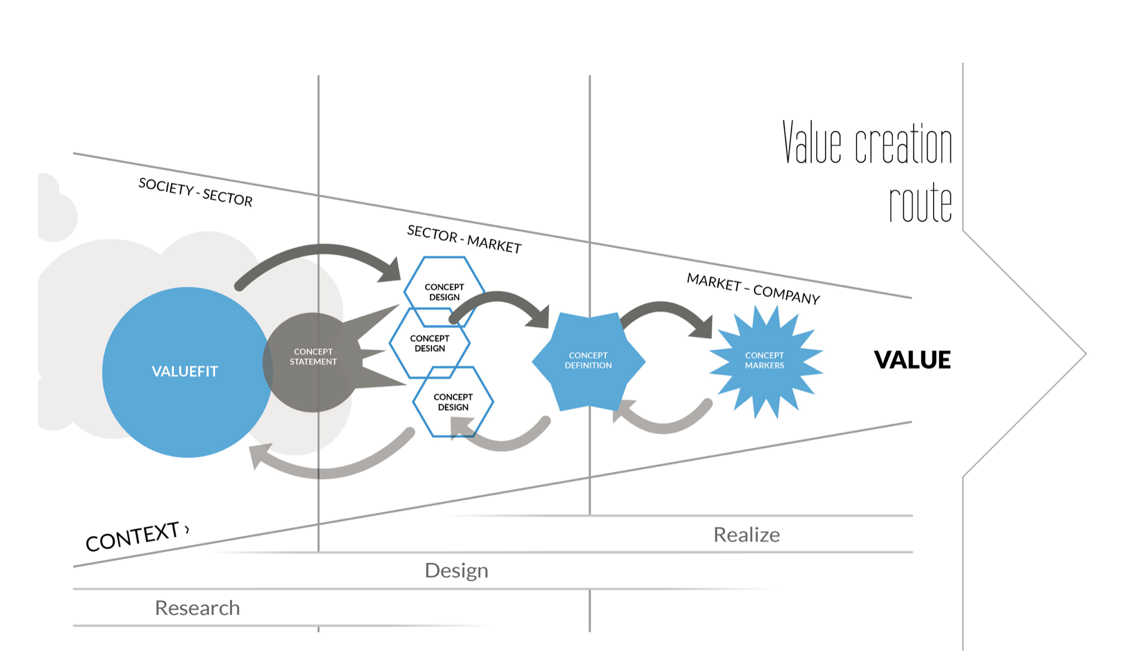

Deze periode
Realisatiefase
Week 7 en 8
Ontwerpfase
Week 5 en 6
Onderzoeksfase
Week 2, 3 en 4

Slide 3

Deze periode
Thema’s
Missie en visie
De Nieuwe economie
Qredits (e-learning)
The Sustainable Business Model Canvas
Financieel management
Samenwerken

Slide 4
IBS ‘Mijn onderneming’
 | Maandag | Dinsdag | Woensdag | Vrijdag
Thema | Opstart IBS | Samenwerken | Missie en visie | De Nieuwe economie
Onderwerp | Intro IBS 16 Personalities ADL-rollen | Groepsindeling Verantwoordings-document | HKW-vragen (vervolg)
Thema |  | Missie en visie | Qredits | Afronding
Onderwerp |  | HKW-vragen | Inloggen H1. De ondernemer H2. De onderneming
Week 1 | Week 2 | Week 3 | Week 4 | Week 5 | Week 6 | Week 7 | Week 8 | Week 9 | Week 10

Slide 5
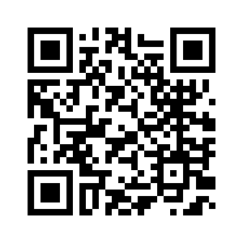
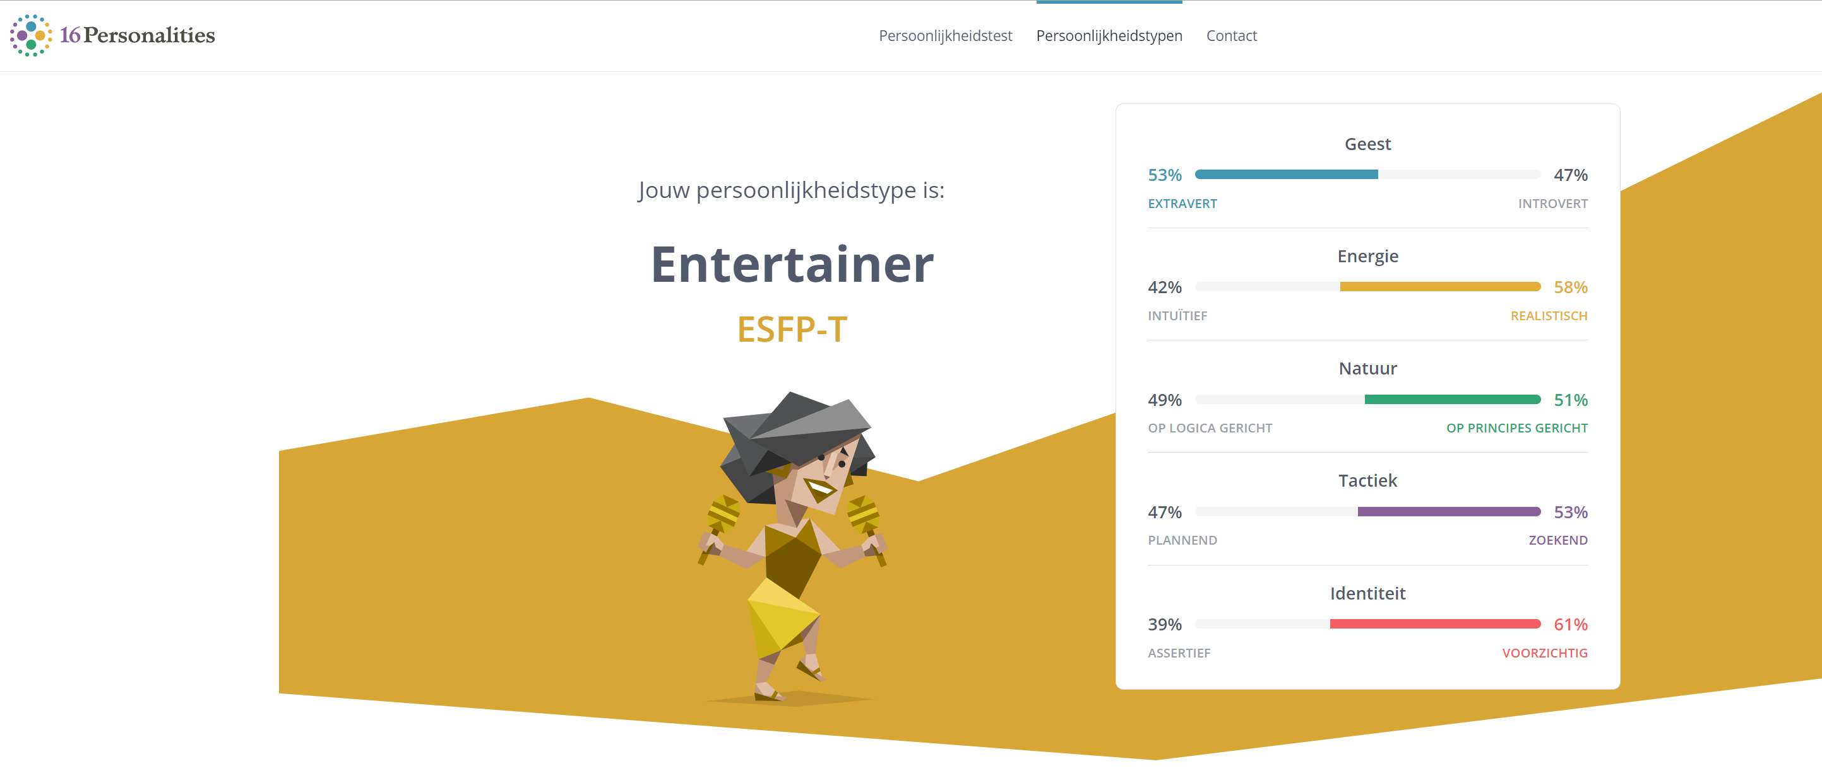
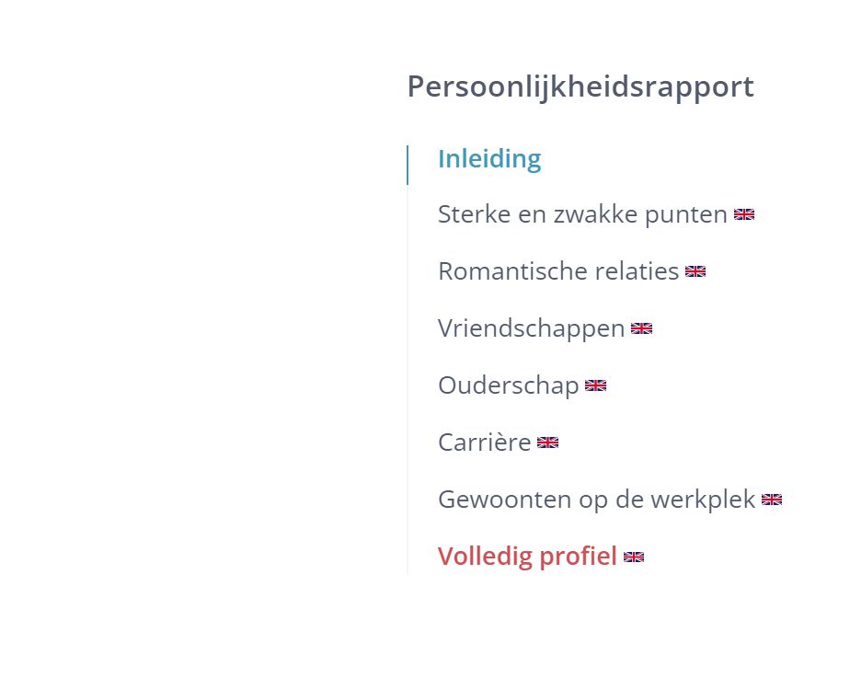
Opdracht 1 – 16 personalities test
16personalities.com/nl

Slide 6
Opdracht 2 - ADL rollen
Creatieve denker
Kritische onderzoeker
Betrokken wereldverbeteraar
Waarde creërende ondernemer
Empathische verbinder
Netwerkende co-creator

Slide 7
Toepassen
Groepsvorming
maak gebruik van elkaars sterke punten
ben op de hoogte van elkaar zwakke punten
Ondernemersverslag - Onderdeel 2
LA 1 Analyse
Podcast - Onderdeel 1 en 2

Slide 8

Deze periode
Durf anders te denken, durf kritisch te denken
Van wens naar een waard creërende onderneming
Ontwikkelen van de ‘Adviseur duurzame leefomgeving’ rollen

Slide 9
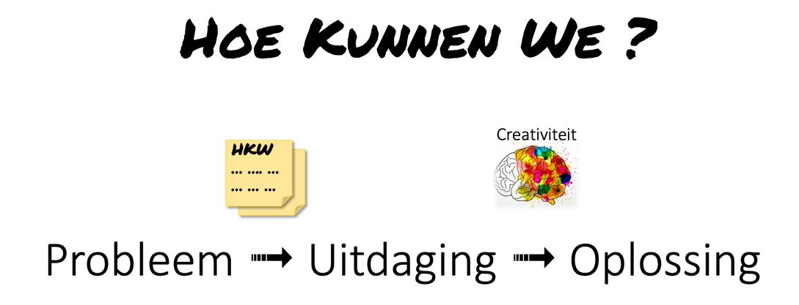

Slide 10
Hoe kunnen we / HKW vragen
Ontwerpgerichte vragen
Positief: denk in kansen
Ruimdenkend
Out of the box

Slide 11
Hoe kunnen we / HKW vragen
Het doel van deze werkvorm is om kansen te vinden, dus je ontwikkelt meerdere vragen bij deze opdracht. Probeer ongeveer vijf vragen per persoon te formuleren en kies de twee beste uit.
Let er op dat er geen enkele oplossingen in je vragen zit. Die komen pas later.
Het kan helpen om metaforen op te nemen in de vragen. Bijvoorbeeld: “Hoe kunnen we het aanvragen van een paspoort net zo boeiend maken als een ritje in een achtbaan?”
Bekijk je HKW vragen kritisch en bekijk of deze een opening bieden voor meerdere oplossingen. Zo niet, verbreedt de vraag dan. De HKW vragen leiden zo tot meerdere uitkomsten die de basis gaan vormen voor jullie brainstorm.

Slide 12
Hoe kunnen we / HKW vragen
Voorbeeldvragen
Hoe kunnen we ervoor zorgen dat er meer sociale cohesie in Tilburg ontstaat?
Hoe kunnen we ervoor zorgen dat bezoekers van het Spoorpark hun afval opruimen?
Hoe kunnen we medewerkers binnen Yuverta gezonder laten eten en bewegen?
Hoe kunnen we studenten bewuster maken van hun voetafdruk?
Hoe kunnen we, ondanks corona, toch een fijne invulling geven aan onze vrije tijd?

Slide 13
Hoe kunnen we / HKW vragen
Opdracht
Zie Wikiwijs > IBS lessen > Missie en visie
Formuleer 5 HKW-vragen per persoon, gebruik hierbij thema’s zoals;
Wat zijn maatschappelijke problemen?
Waar liep je tijdens je stage tegenaan?
Waar loop je binnen je eigen specialisatie tegenaan?
Waarin zou je willen ondernemen?

Slide 14
Verantwoordingsdocument
Zie Wikiwijs > IBS lessen > Document verantwoording
Klaar? Check bij Valerie

Slide 15
Groepsindeling

